Slide 1
Hyvinkään kaupunki Kasvatetaan yhdessä IV – Mielellään nuorena To 19.11.2020 klo 18-20 18.00-18.10 Alkusanat sivistystoimenjohtaja Pentti Halonen, Hyvinkään kaupunki 18.10-18.30 Nuoren mielenterveyttä haastavia ja suojaavia tekijöitä hyvinvointipäällikkö Panu Isotalo, Hyvinkään kaupunki 18.30-19.00 Hyvinkään kaupungin palvelut nuorten henkisen hyvinvoinnin vahvistajina Nuorisopalvelut: erityisnuorisotyöntekijät Anni Kouhia ja Satu Raijas Oppilas- ja opiskelijahuolto: koulupsykologi Johanna Vuolanko 19.00-19.10 Minidokumentti: ”Black Dog” 19.10-19.30 Palveluverkosto nuorten henkisen hyvinvoinnin vahvistajana Kriisikeskus Hymise: ma. toiminnanjohtaja Reija Tuomisalo, Kriisikeskus Hymise ry Nuorisoasema: sosiaaliohjaaja Virpi Oinonen, Keusote 19.30-19.50 Vanhempien näkökulma ja perheiden tuki lapsiperhetyöntekijä, psykiatrinen sh. Eija Kylliäinen, FinFami Uusimaa omainen Anja Tauriainen, FinFami Uusimaa, Hyvinkään omaistoiminnan neuvottelukunta 19.50-20.00 Hyvillä mielin eteenpäin nuorisopäällikkö Mika Joensuu, Hyvinkään kaupunki

Slide 2
Nuorten mielenterveyttä haastavia ja suojaavia tekijöitä
Panu Isotalo
Hyvinvointipäällikkö, KT
Kasvatetaan yhdessä IV – Mielellään nuorena
19.11.2020

Slide 3
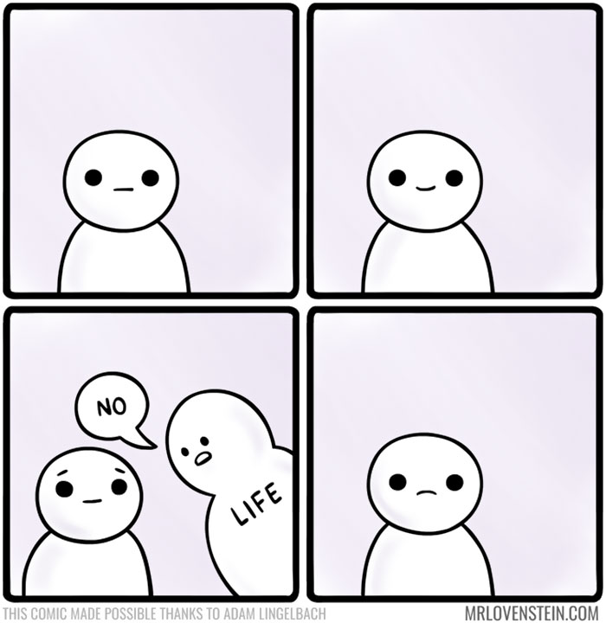

Slide 4
TERVEYS
MIELENTERVEYS
(Mielen)terveyttä suojaavia sisäisiä ja ulkoisia voimavaratekijöitä
Mielenterveyden haasteet
Pitkittynyttä unettomuutta, ahdistusta, surua, uupumusta, päihdeongelmia, alakuloisuutta
Kuuluvat elämään, koskevat käytännössä kaikkia
Mielenterveyden ja
käyttäytymisen häiriöt
Määräytyy tautiluokituksen mukaan
ICD-10, F00-F99
Mielialahäiriöt (mm. masennus, mania 2-suunt.),
Elimelliset aivo-oireyhtymät (mm. alzheimer) ja dementia,
Lääkkeet ja päihteet, skitsofrenia ym.,
persoonallisuus- ja käytöshäiriöt, neuroottiset ym. häiriöt (mm. fobiat, pakko-oireet, dissosiaatiohäiriö)
psyykkisen- ja älyllisen kehityksen häiriöt jne.
Vuosittain sairastaa ¼,
elämänsä aikana ½
Ei mielen-terveyden häiriöitä
Yksilölliset tekijät
Sosiaaliset tekijät
Yhteiskunn. tekijät
Kulttuuriset arvot
Paljon psyykkistä hyvinvointia
Vähän psyykkistä hyvinvointia
(Mielen)terveyttä uhkaavia sisäisiä ja ulkoisia riskitekijöitä
Mielen-terveyden häiriöitä

Slide 5
Tarvetta mt-työlle on valtavasti
Alaikäisistä 15-20 %, aikuisista 20-25 % ja ikääntyneistä 16-30 % sairastaa jotain mt-häiriötä vuosittain → Hyvinkäällä 1.300-1.700 hlöä (0-17-v.)
10(-20) % sairastaa elämänsä aikana ainakin yhden vaikean masennusjakson
1 milj. käyttää KELA:n korv. psyyken- ja 400.000 depressiolääkitystä (mtkl.fi)
Alle 35-v. työkyvyttömyyseläkkeistä 72 % oli 2017 mielenterveyden ja käyttäytymisen häiriöistä johtuvia, kaikista 29 % (etk.fi)
Tutkituilla oli keskimäärin 3,8 päällekkäisongelmaa: mt 80 %, päihde 50 %, oppimisvaikeus 50 %, pitkäaikaistyöttömyys 50 %, rikostaustaisuus 36 % (Osaava ohjaus 2010-2013)
USA: 36 %:lla 8-11-v. koululaisista, joilla on oppimisvaikeuksia, on masennusta (Martinez 2002)
Vain puolet mt-häiriötä sairastavista saa tarvitsemaansa hoitoa
Käytännössä jokaisella on elämän aikana mielenterveyttä selkeästi uhkaavia haasteita, kuten stressiä, unettomuutta ja ahdistusta

Slide 6
”Ihminen, jolla ei ole koskaan
elämässään ollut
mielenterveyden ongelmia,
on sairas”
professori, unitutkija
Markku Partinen

Slide 7
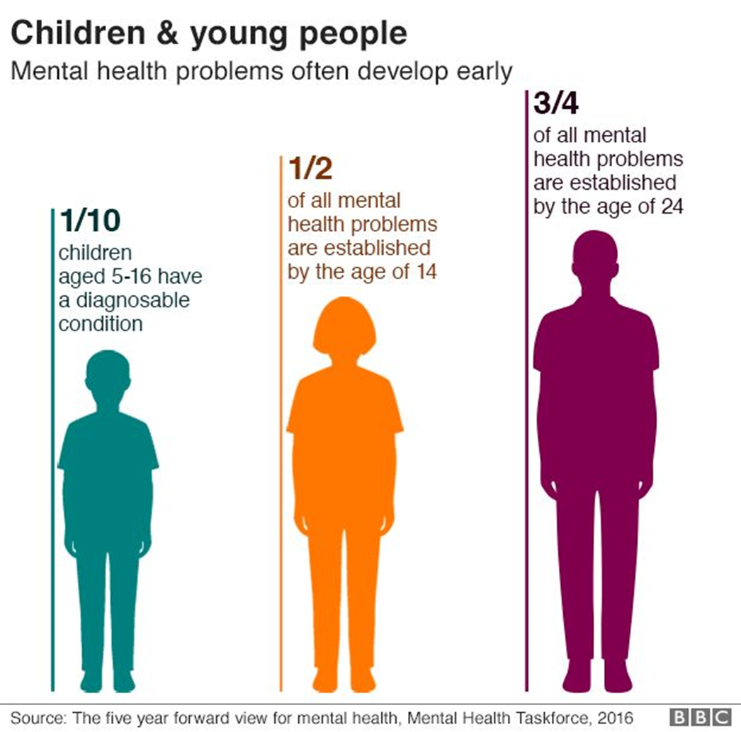
Nuoruus on mielenterveyden kannalta kriittinen ikäkausi

Slide 8
MITKÄ TEKIJÄT TUTKITUSTI HAASTAVAT NUOREN MIELENTERVEYTTÄ
SISÄISET RISKITEKIJÄT:
Hoitamattomat sairaudet ja haasteet, kuten oppimis- ja univaikeudet
Itsetunnon ja itsetuntemuksen ongelmat, arvottomuuden tunne
Kuluttavat ihmissuhteet, yksinäisyys
Itsensä etsimisen haasteet (esim. identiteettiin ja seksuaalisuuteen liittyvät kysymykset)
Riippuvuudet (päihteet, pelaaminen, läheisriippuvuus)
Epärealistiset odotukset, arvoristiriidat
ULKOISET RISKITEKIJÄT:
Miten minua kohdellaan: Hyväksikäyttö, kiusaaminen, syrjintä
Millaisessa yhteisössä elän: Syrjäytyneisyyttä, köyhyyttä, työttömyyttä, PäMi-ongelmia
Palvelujärjestelmän puutteet, kohtaanto- ja saatavuusongelmat
Yhteiskunnallisten arvojen muutokset, osittain myös koveneminen
Stigmatisaatio, asenteet mt-haasteisiin, tietämättömyys
Yleinen työllisyys- ja taloustilanne, tukijärjestelmä, välityömarkkinat, koulutuspolit.
Atomisoituminen ja individualismi vs. uusyhteisöllisyys
Polarisaatio, yhteiskunnallinen eriarvoistuminen
Globalisaatio vs. tribalisaatio, uhkakuvat, ennakoimattomuus, pelon kulttuuri
(Debeuf 2018, Furedi 2006; Karila-Hietala ym. 2018, Lassander ym. 2017)

Slide 9
MITKÄ SISÄISET TEKIJÄT TUTKITUSTI SUOJAAVAT NUOREN MIELENTERVEYTTÄ
SISÄISET SUOJAAVAT TEKIJÄT
Hyvä fyysinen terveys, elintavat Terve ja hyvä itsetunto, hyväksytyksi tulemisen tunne Ongelmanratkaisutaidot, ristiriitojen käsittelykyky, vuorovaikutustaidot, (pois)oppimiskyky Tunnetaidot, turhautumisen ja epäonnistumisen sietokyky Vaikutusmahdollisuuksien ja osallisuuden tunne, mahdollisuus toteuttaa itseään Sosiaalinen pääoma, tieto Optimismi, elämänhallinnan tunne, toivo Elämän merkityksellisyys, tulevaisuudenusko

Slide 10
MITKÄ ULKOISET TEKIJÄT TUTKITUSTI SUOJAAVAT NUOREN MIELENTERVEYTTÄ
ULKOISET SUOJAAVAT TEKIJÄT
Fyysisten perustarpeiden tyydyttyminen (ravinto, asunto, turva) Sosiaalinen tuki (läheiset, vertaiset, koulu, nuorten palvelut) Myönteiset elämänmallit ja kokemukset (esim. vanhempien ja opettajien malli) Mielekäs ja tyydyttävä, motivoiva tekeminen Vaatimusten realistisuus, armollisuus kotona, koulussa ja harrastuksissa Kuulluksi tuleminen, mahdollisuus vaikuttaa Tieto palveluista ja niiden toimivuus, matalakynnyksisyys Saattaen vaihtaminen siirtymävaiheissa Riittävä palautuminen, vapaa-aika, tarvittaessa joustot Stigmatisaation vastainen työ → ”Kuka tahansa meistä”

Slide 11
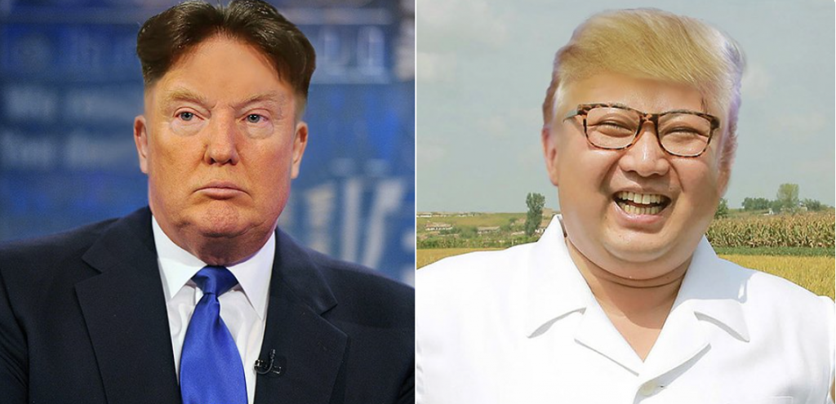
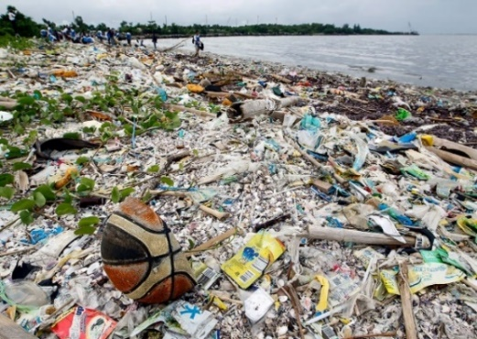
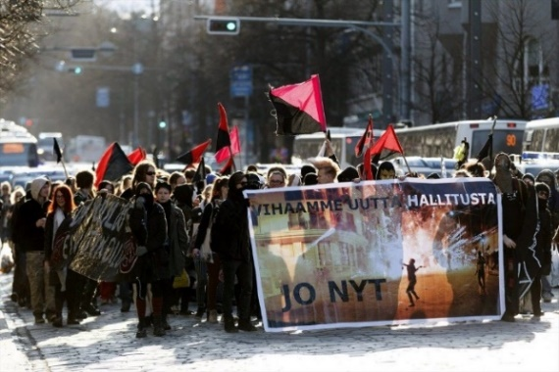
Esimerkki 1 nykynuorten mt-haasteista: TAD-diagnoosi
TAD = Trump Anxiety Disorder (mm. Elliot 2020)
Psykologien ja terapeuttien laajasti raportoima uusi, vielä tautiluokitukseen kuulumaton ”diagnoosi”, oireryhmä
Taustalla usein muita diagnooseja
Olennaista
Ahdistus, että maailma mennyt lopullisesti sekaisin (ilmastoahdistus, ääriliikkeet, terrorismi, P-Korea, Brexit, talous- ja pandemiakriisi ym., jotka usein todellisia)
→ Avuttomuus, ennakoimattomuus, kontrollin katoaminen
Media, poliitikot ja bisnes luovat vastakkainasettelua ja pelon kulttuuria (Furedi 2006; Koskela 2009; NF: Valvontakapitalismin vaarat)
Ihmiset kaipaavat entistä enemmän syntipukkia, joka ottaisi kantaakseen pahat teot ja joka tekee itsekin demonisoinnin helpoksi
→ Vastapoolina ”Messias-syndrooma”
Kyseessä kollektiivinen mt-haaste, massahysteria, joka aiheuttaa muutenkin epästabiilimpien oireilua
Luommeko me itsekin pelon kulttuuria, paineita, ahdistusta?

Slide 12
Esimerkki 2 nykynuorten mt-haasteista: FOMO-ilmiö
JOMO =
Joy of Missing out
FOMO = Fear of Missing out
Ikiaikainen, mutta somen myötä vahvistunut ilmiö
Tyypillistä etenkin nuorilla (aikuisilla)
Pelko, että kaikilla muilla on aina paremmat bileet, kiinnostavampaa tekemistä ja eksoottisemmat lomakohteet
Olennaista rakentaa identiteettiä ja presenssiä somessa, saada ja antaa klikkauksia sekä päivystää linjoilla, ettei mikään tärkeä mene ohi
Kun ihminen kokee ulkopuoliseksi jäämisen tunnetta, aivojen kipukeskus aktivoituu
Aiheuttaa yksinäisyyden, kateuden ja sivullisuuden tunteita, ahdistusta ja masennusta (erityisesti passiivinen some-presenssi)
Apua yhdessä sovituista rauhoitusajoista, ongelmien myöntämisestä, vieroittautumishoidoista (tästä myös päinvastaista näyttöä) ja omasta esimerkistä.

Slide 13
LÄHTEET
Debeuf, K. 2018. Tribalization. Why War is Coming.
Elliot, B. 2020. Progressive Politics and Humanistic Psychology in the Trump/Coronavirus Era. Journal of Humanist Psychology 2020.
Furedi, F. 2006. Culture of fear revisited: risk-taking and the morality of low expectation
Joukamaa, M. ym. 2010. Rikosseuraamusasiakkaiden terveys, työkyky ja hoidontarve.
Karila-Hietala, R. ym. 2018. Mielenterveys elämäntaitona.
Koskela, H. 2009. Pelkokierre – pelon politiikka, turvamarkkinat ja kamppailu kaupunkitilasta.
Lassander, M. & Karila-Hietala, R. 2017. Nuoren mielen ensiapu.
Lintonen, T. & Joukamaa, M. 2013. Suomalaisten vankien sairastavuus ja terveyspalveluiden käyttö.
Martinez, R. S. 2002. A comparison of learning disability subtypes in middle school.
Neittaanmäki, P. & Kaasalainen, K. 2018. SOTE-toimintojen tehostaminen IT:n avulla - kehittämispotentiaali ja toimenpideohjelma. Jyväskylän yliopisto, Informaatioteknologian tdk:n julkaisuja 51/2018
Osaava ohjaus -hanke 2010-2013. Keskuspuiston ammattiopisto.
Reini, K. 2016. Mielenterveyden edistämisen taloudelliset vaikutukset – Nuorten miesten syrjäytymistä ehkäisevän Aikalisä-tukipalvelun arviointi. Vaasan yliopiston julkaisuja 208.
Wahlbeck, K. ym. 2017. Toimivat mielenterveys- ja päihdepalvelut. Valtioneuvoston selvitys- ja tutkimustoiminnan julkaisusarja 89/2018.

